Slide 1

Построение модели времени дожития пациентов с боковым амиотрофическим склерозом на основе графов водородных связей
Воронкина Д.К, ФПМИ НГТУ.
Научный руководитель: Тимофеев В.С д.т.н

Slide 2
Структура данных
 | A4T | A4V
4.A@N-20.A@O | 0.821 | 0.851
5.A@N-150.A@O | 0.906 | 0.974
6.A@N-18.A@O | 0.928 | 0.899
Столбец с информацией о ребрах: донор-акцептор
Донор
Акцептор
Столбцы, содержащие веса соответствующих ребер. Каждый столбец представляет информацию по одному пациенту.

Slide 3
Модель регрессии
Рассматриваемое уравнение:
𝑌 = 𝑋𝐵 + 𝐸 , где
X – матрица объясняющих переменных, составленная из
вычисленных характеристик графа;
Y – вектор наблюдаемых значений, составленный из времени дожития пациентов;
B – неизвестные коэффициенты регрессии;
E – случайная ошибка регрессии.

Slide 4
Интерпретация данных
6.A@N
Позиция аминокислотного остатка
Имя субъединицы
Название атома

Slide 5
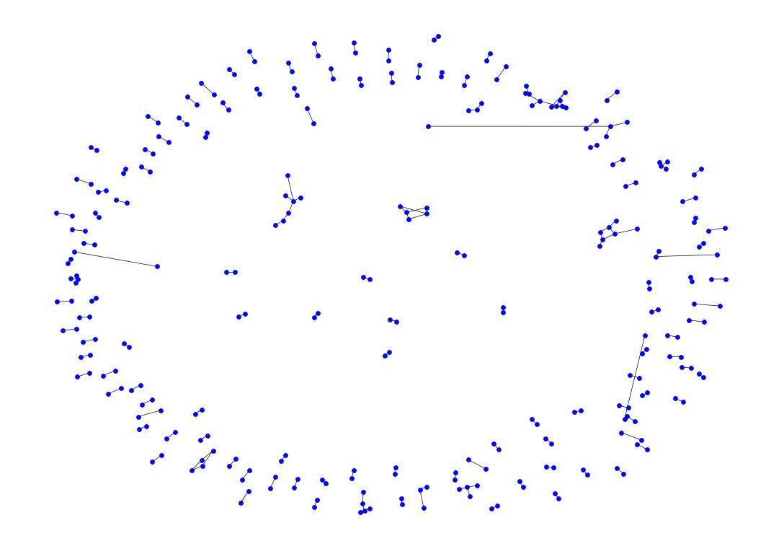
20.A@O
4.A@N
1. В качестве вершины выступает водородная связь полностью.
Рис. 1 – Пример графа для одного из пациентов.

Slide 6
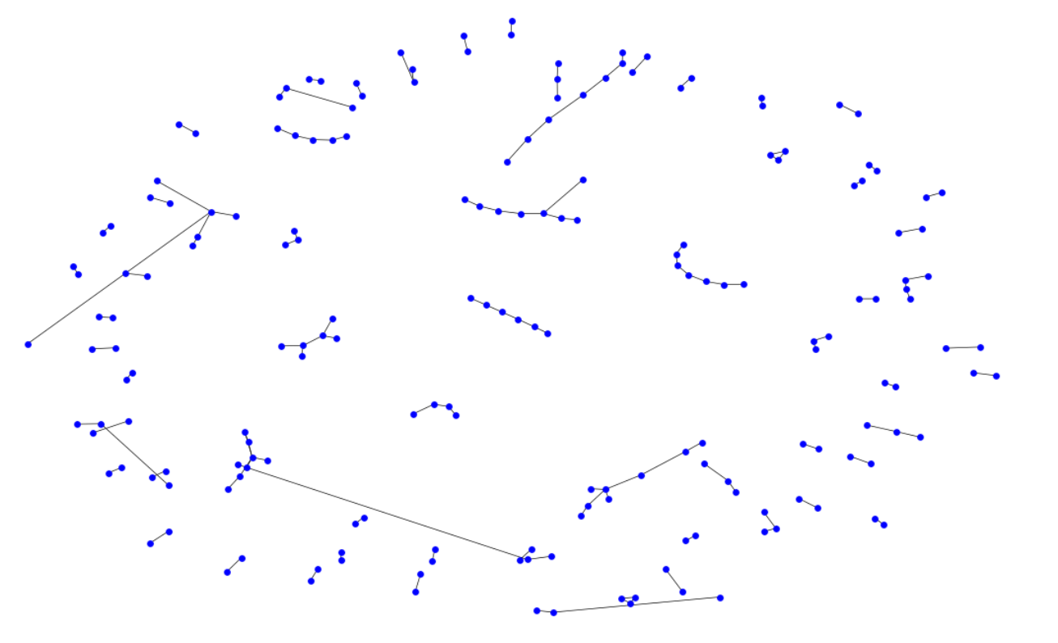
20.A
4.A
2. В качестве вершины выступает позиция аминокислотного остатка с субъединицей.
Рис. 2 – Пример графа для одного из пациентов.

Slide 7

Характеристики,
используемые дляграфа.
Коэффициент кластеризации;
Модульность;
Определитель матрицы смежности с весами;
Определитель матрицы Лапласа;
Ребро с наименьшим весом;
Cумма всех ребер графа.
Количество вершин;
Количество ребер;
Плотность графа;
Радиус графа;
Диаметр графа;
Транзитивность;
Средний коэффициент кластеризации;
Связность графа;
Степень ассортивности графа;
Индекс Эстрады;
Размер наибольшего клика на графе;

Slide 8
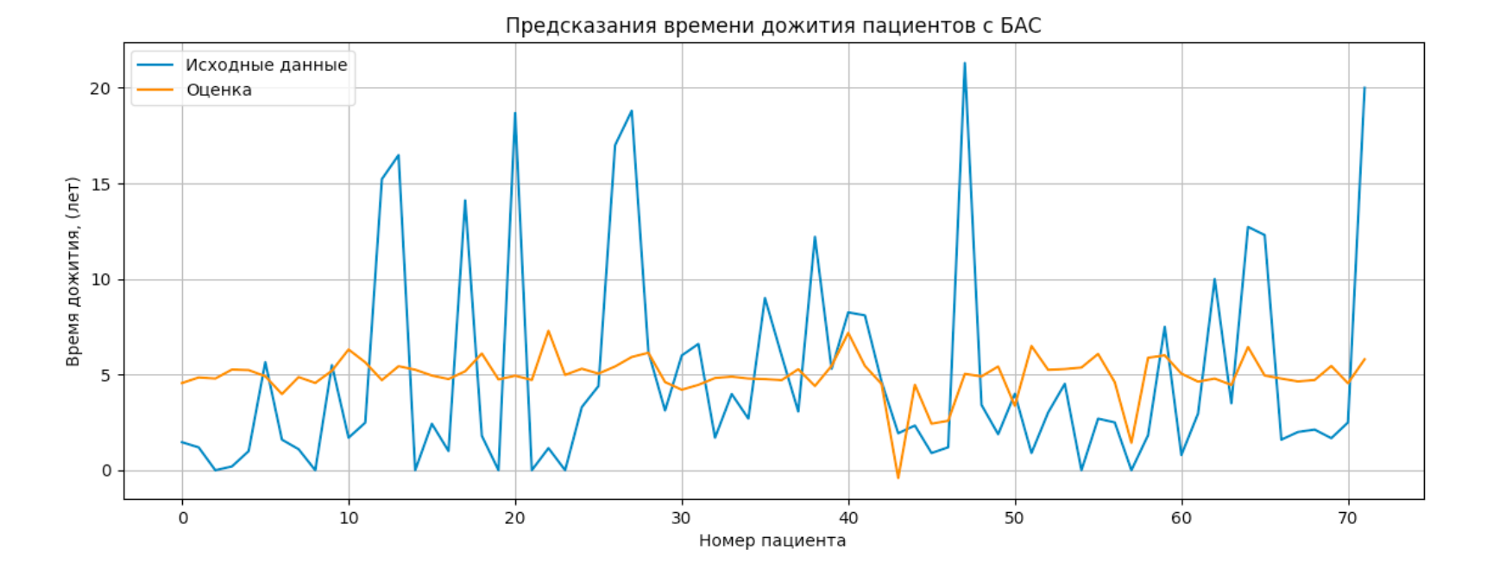
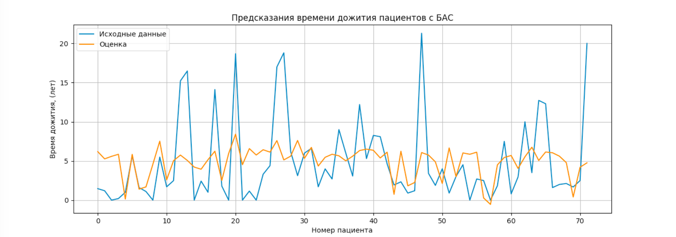
Рис. 4 - Модель для графа, где в качестве вершины выступает полная водородная связь.
Коэффициент детерминации 0.139
Рис. 5 - Модель для графа, где в качестве вершины выступает позиция аминокислотного остатка с субъединицей.
Коэффициент детерминации 0.121

Slide 9
20.A@O
4.A@N
В качестве вершины выступает водородная связь полностью.
Рис. 7 – Пример графа для одного из пациентов.

Slide 10
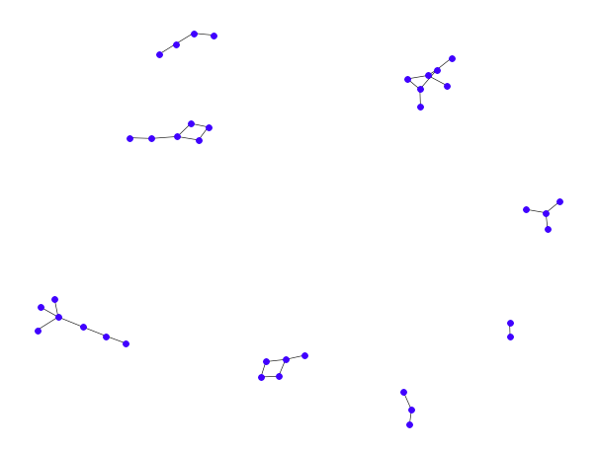
Рис. 8 – Подграфы с уникальной структурой для одного из пациентов

Slide 11
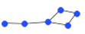
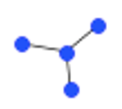
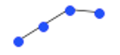
Пример возможной структуры графа
Пациент №1 | + | - | + (но с другими вершинами)
Пациент №2 | - | + (но с другими вершинами) | +
Пациент №3 | + (но с другими вершинами) | - | -

Slide 12
Характеристики,
используемые дляграфа.
Коэффициент кластеризации;
Модульность;
Определитель матрицы смежности с весами;
Определитель матрицы Лапласа;
Ребро с наименьшим весом;
Cумма всех ребер графа.
Количество вершин;
Количество ребер;
Плотность графа;
Радиус графа;
Диаметр графа;
Транзитивность;
Средний коэффициент кластеризации;
Связность графа;
Степень ассортивности графа;
Индекс Эстрады;
Размер наибольшего клика на графе;

Slide 13
Результаты
Используемая характеристика | Коэффициент детерминации | Кол-во регрессоров | Кол-во значимых регрессоров
Модульность | 0,337 | 35 | 5
Ребро с наименьшим весов | 0,502 | 34 | 9
Сумма всех путей | 0,219 | 37 | 3

Slide 14
Результаты
 | Коэффициент детерминации | Кол-во регрессоров | Кол-во значимых регрессоров
Общая выборка | 0,515 | 15 | 9
Характеристики, которые вошли в модель:
Короткий путь для подграфов:
101.A@OD1_79.A@NH2_101.A@OD2_79.A@NH1_81.A@O_74.A@O_83.A@O
124.B@OD1_46.B@NE2_71.B@NE2_124.B@OD2_126.B@N
124.B@OD1_46.B@NE2_71.B@NE2_124.B@OD2_126.B@N_an
54.B@OG1_52.B@OD1_52.B@OD2_54.B@N
126.A@N_124.A@OD2_124.A@OD1_71.A@NE2_46.A@NE2
46.B@NH2_124.B@OD2_124.B@OD1_71.B@NE2_126.B@N
125.B@OD2_71.B@NE2_124.B@OD1_126.B@N_124.B@OD2_46.B@NE2
124.B@OD1_46.B@NE2_71.B@NE2_126.B@N_124.B@OD2
Сумма всех ребер для подграфов:
79.A@NE_80.A@O_83.A@N

Slide 15
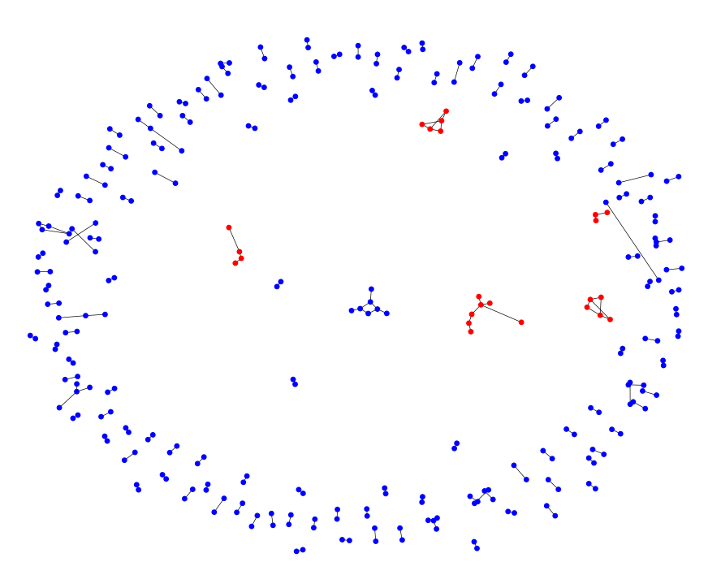

Slide 16
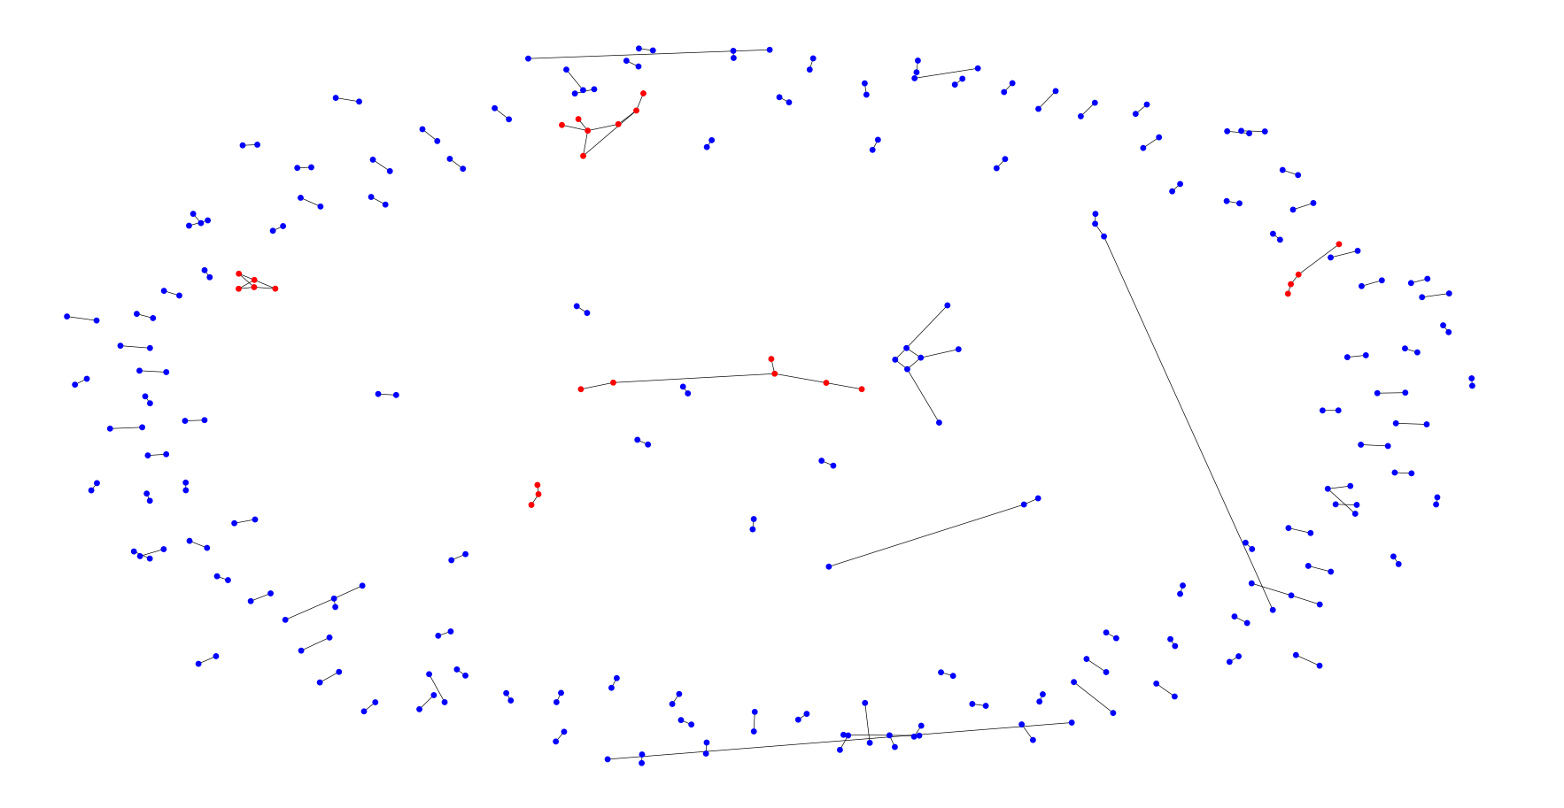

Slide 17
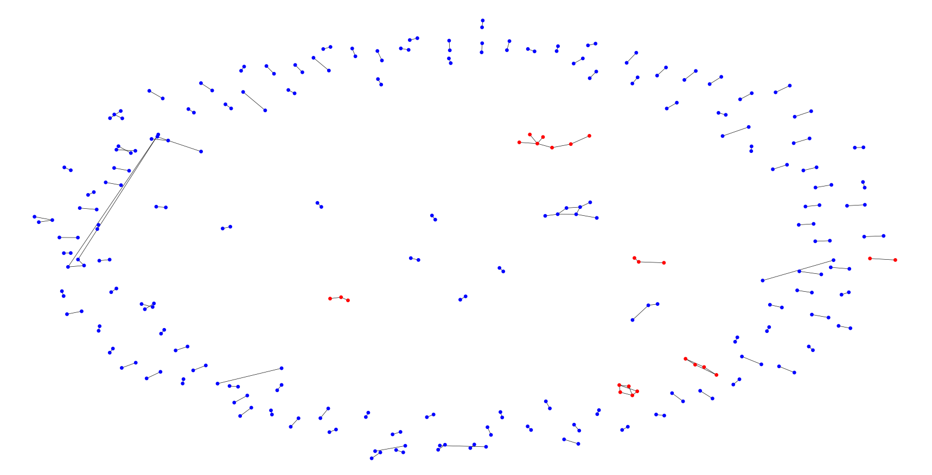

Slide 18
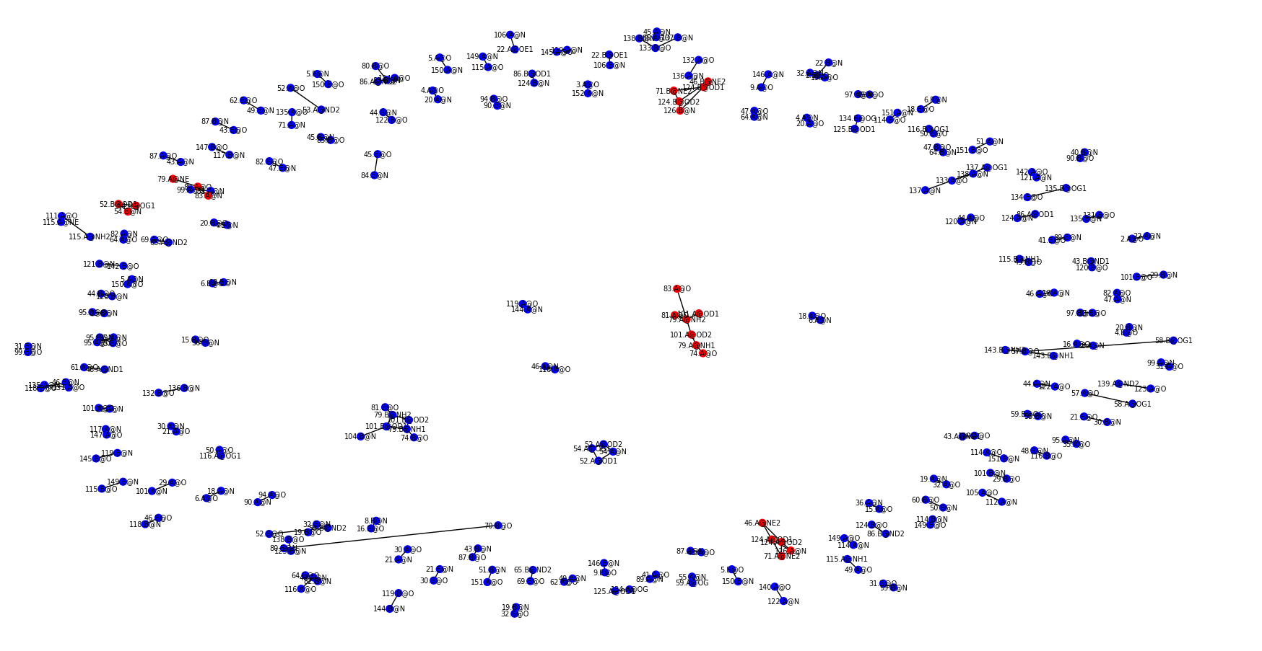

Slide 19
RMSE
 | Обычный МНК | Робастный МНК
RMSE | 3.788002758 | 3.865618748

Slide 20
Кросс-валидация
 | Коэффициент детерминации | Обычный МНК | Робастный МНК
Ошибка кросс валидации | 0.515 | 6.69396852 | 6.689695787
где, - полученные значения после оценки с учетом того, что отсутствует i-ая строка.

Slide 21
Кросс-валидация
 | n значений валидаций | Обычный МНК | Робастный МНК
Ошибка кросс валидации | 1 | 11.4812028 | 11.78645428
 | 6 | 11.91748789 | 13.06804192
 | 9 | 10.03913134 | 11.07664542
 | 12 | 11.23820801 | 12.38048862

Slide 22
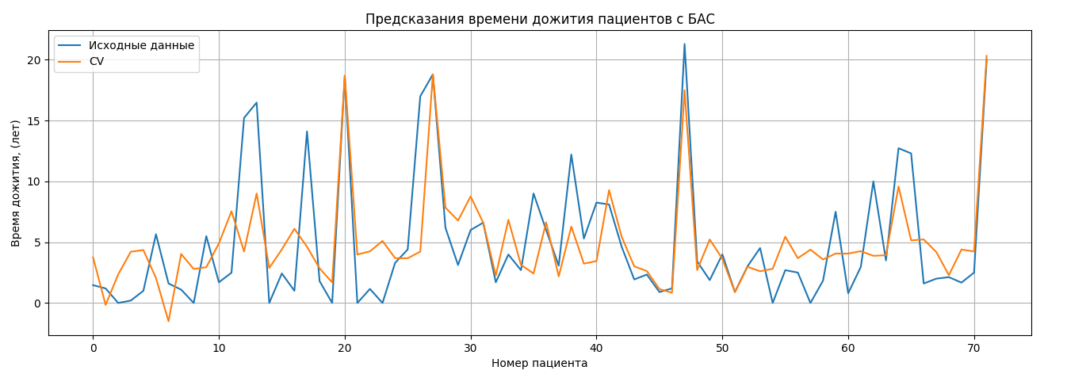
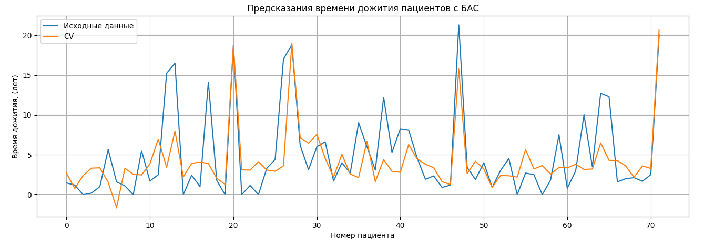
Ordinary Least Squares
Robust Method

Slide 23
Коэффициенты регрессии
 | Ordinary | Robust
x1 | 1.17 | 0.85
x2 | -14.49 | -13.56
x3 | 10.2 | 9.61
x4 | 1.76 | 1.89
x5 | 7.91 | 7.53
x6 | 1.6 | 1.71
x7 | 1.71 | 1.79
x8 | 6.08 | 5.8
x9 | -1.56 | -1.32
const | 4.93 | 4.28

Slide 24
Построение модели времени дожития пациентов с боковым амиотрофическим склерозом на основе графов водородных связей
Воронкина Д.К, ФПМИ НГТУ.
Научный руководитель: Тимофеев В.С д.т.н

